Slide 1

Git
Introdução à Git

Slide 2

O que é Git?
O Git é um projeto de código aberto maduro e com manutenção ativa desenvolvido em 2005 por Linus Torvalds, o famoso criador do kernel do sistema operacional Linux. Um número impressionante de projetos de software depende do Git para controle de versão, incluindo projetos comerciais e de código-fonte aberto. Os desenvolvedores que trabalharam com o Git estão bem representados no pool de talentos de desenvolvimento de software disponíveis e funcionam bem em uma ampla variedade de sistemas operacionais e IDEs (Ambientes de Desenvolvimento Integrado).

Slide 3
O que é Git?
Tendo uma arquitetura distribuída, o Git é um exemplo de DVCS (portanto, Sistema de Controle de Versão Distribuído). Em vez de ter apenas um único local para o histórico completo da versão do software, como é comum em sistemas de controle de versão outrora populares como CVS ou Subversion (também conhecido como SVN), no Git, a cópia de trabalho de todo desenvolvedor do código também é um repositório que pode conter o histórico completo de todas as alterações.
Além de ser distribuído, o Git foi projetado com desempenho, segurança e flexibilidade em mente.

Slide 4
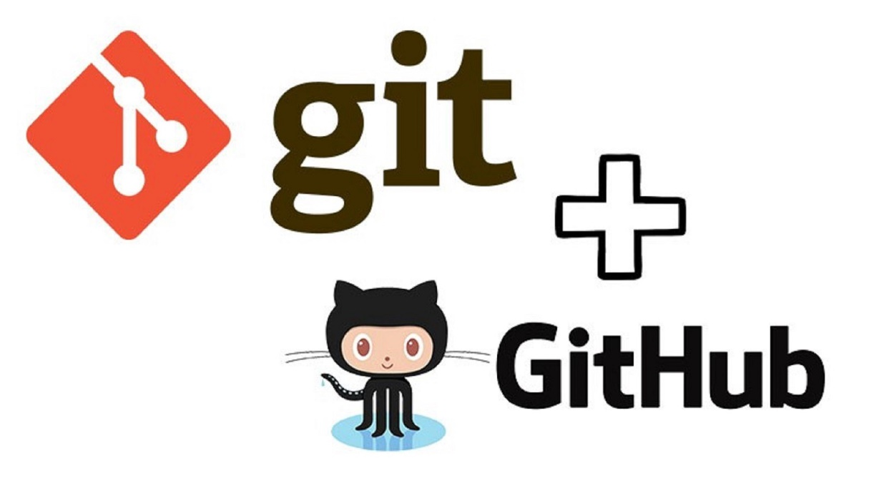
Curso de Git
Curso gratuito de git e como usa-lo, e github
https://www.udemy.com/course/git-e-github-para-iniciantes/

Slide 5
Alguns artigos sobre Git e Github
https://tableless.com.br/tudo-que-voce-queria-saber-sobre-git-e-github-mas-tinha-vergonha-de-perguntar/
https://www.atlassian.com/br/git/tutorials/what-is-git
https://blog.betrybe.com/tecnologia/git-e-github/
https://www.hostinger.com.br/tutoriais/o-que-github/

